Slide 1
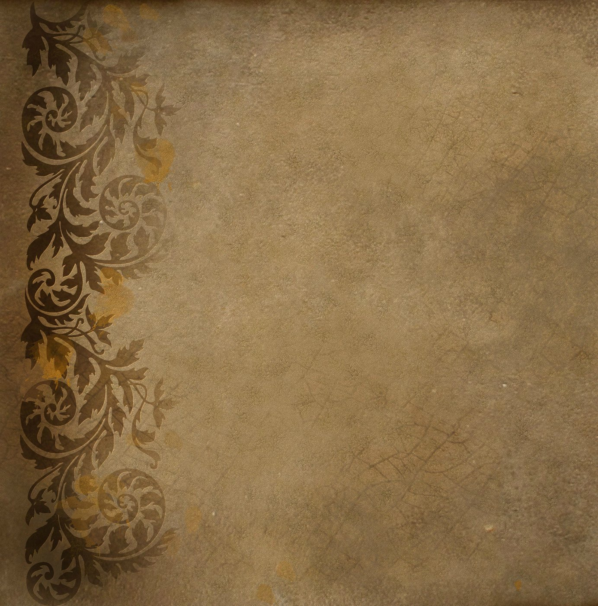
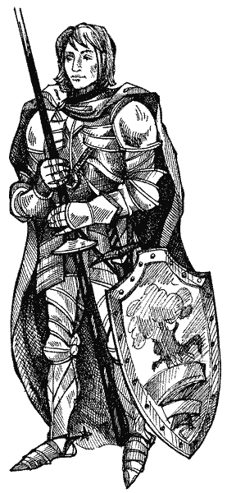
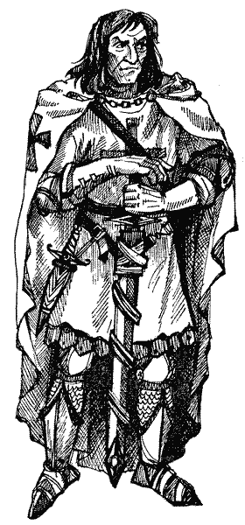
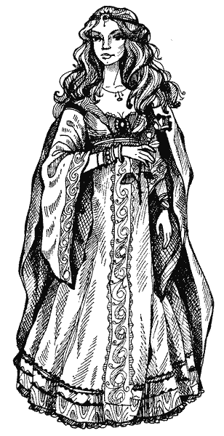
Зіткнення добра, краси і справедливості із жорстокістю і підступністю у романі В.Скотта «Айвенго»

Slide 2
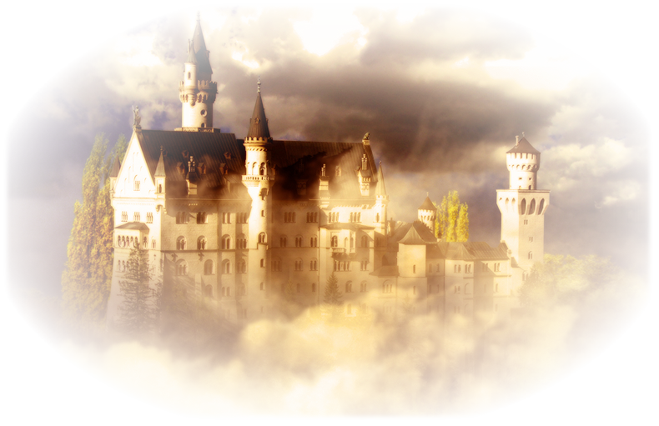
Краще добре чинити, ніж добре говорити.
Англійське прислів’я.
Якщо люди не навчаться допомагати і поважати один одного, то
рід людський зникне з лиця Землі (В. Скотт)

Slide 3
«Асоціативний ланцюг»
Дібрати слова , словосполучення до слова «добро».

Slide 4
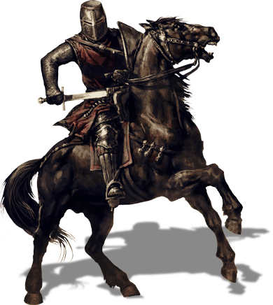
Робота з епіграфом
Чи згодні Ви зі словами В. Скотта?
Чи допоможете Ви людині, яка потрапила у біду?
Що таке повага? За що Вас можна поважати? Чи поважаєте Ви інших?

Slide 5
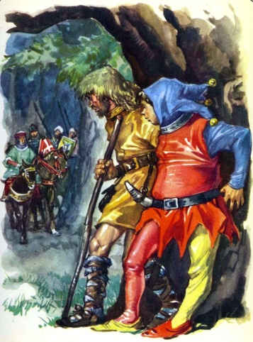
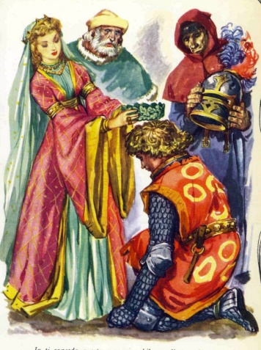
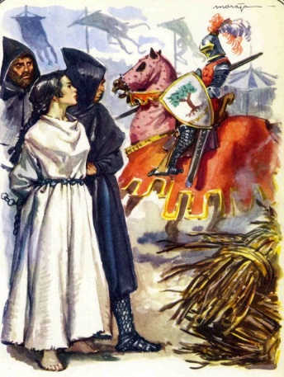
Встановіть послідовність подій роману
1. Лицарський турнір в Ешбі.
2. У тій мальовничій місцевості веселої Англії…
3. Айвенго захищає Ребекку від страшної кари.
4. Вечеря непроханих гостей у СедрікаРотервудського.
5.Викрадення Ребекки Буагільбером.
6. Сакси у полоні Фрон де Бефа.

Slide 6

Словникова робота
Конфлікт – (від лат.conflictus- зіткнення) – зіткнення протилежних інтересів, поглядів.
Драматичний конфлікт – відображення життєвих суперечностей у художніх
творах, що виявляється в зіткненні й боротьбі протилежних ідей, прагнень
і вчинків людей.

Slide 7
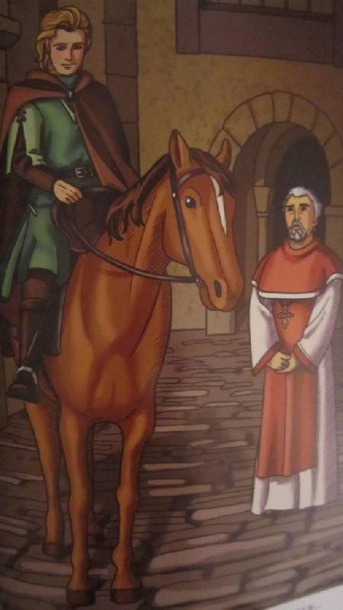
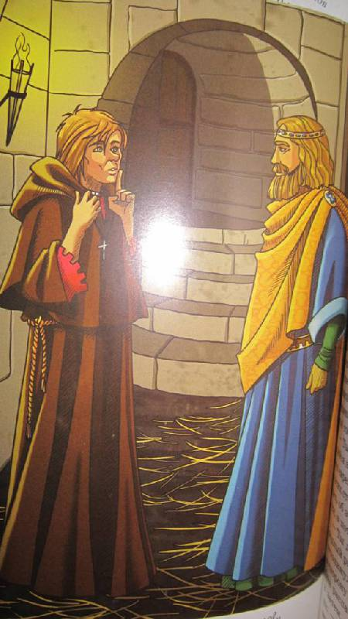
Складання ОЛС “Конфлікти в романі В. Скотта “Айвенго”
конфлікти

Slide 8
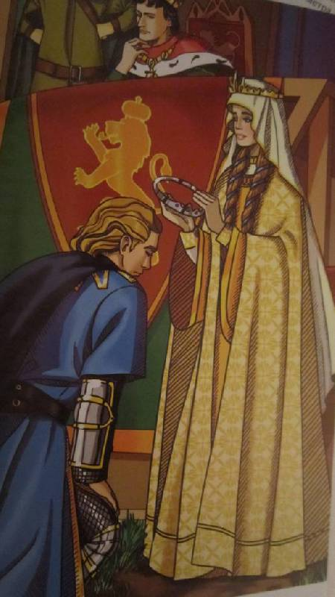
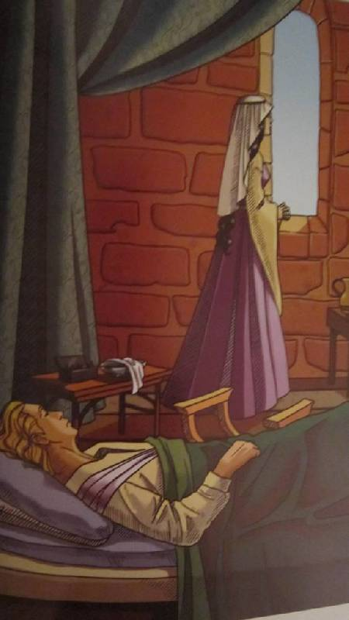
Робота з текстом
Знайдіть у творі підтвердження конфлікту між Річардом і Джоном, між знаттю та бідняками.
- Чи знайшли розв’язку усі конфлікти у романі В. Скотта? Чому?
- Чи зміг Седрік пробачити сина?
- Чи змінилося його ставлення до норманців?
- Чи є способи вирішення конфліктів?
- Чи здатні Ви поступитися, щоб залагодити конфлікт?

Slide 9
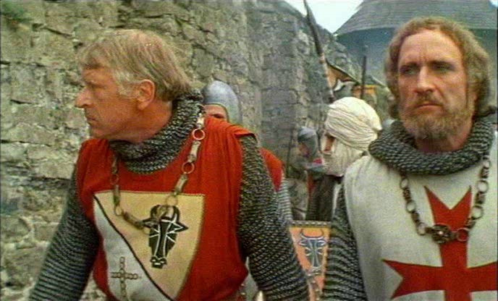

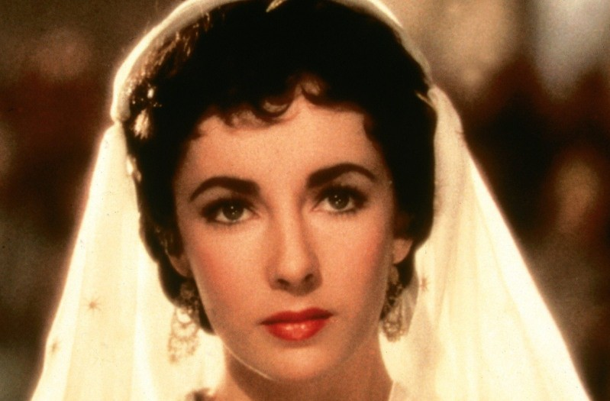
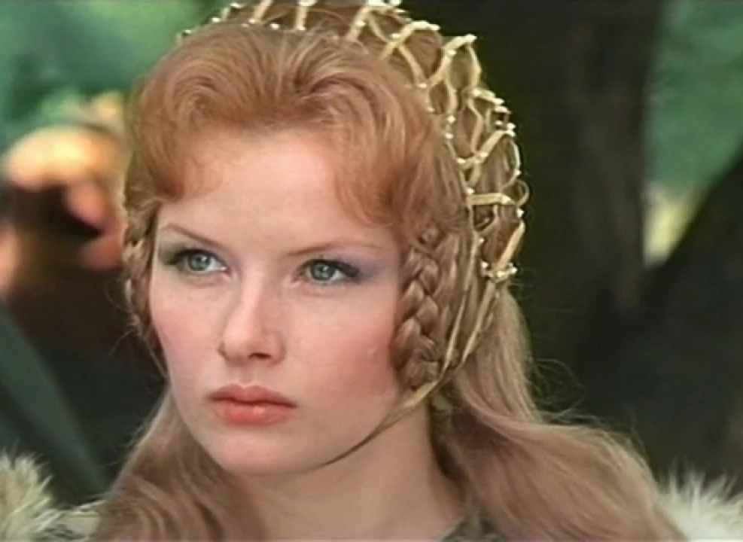
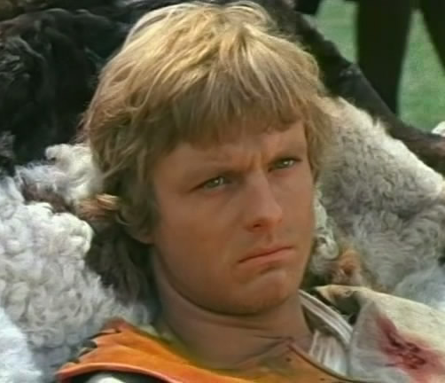
«Розфарбуй образ словами»
Дібрати власний мовний матеріал для характеристики образів твору. Результати оформити у вигляді інформаційного куща.

Slide 10
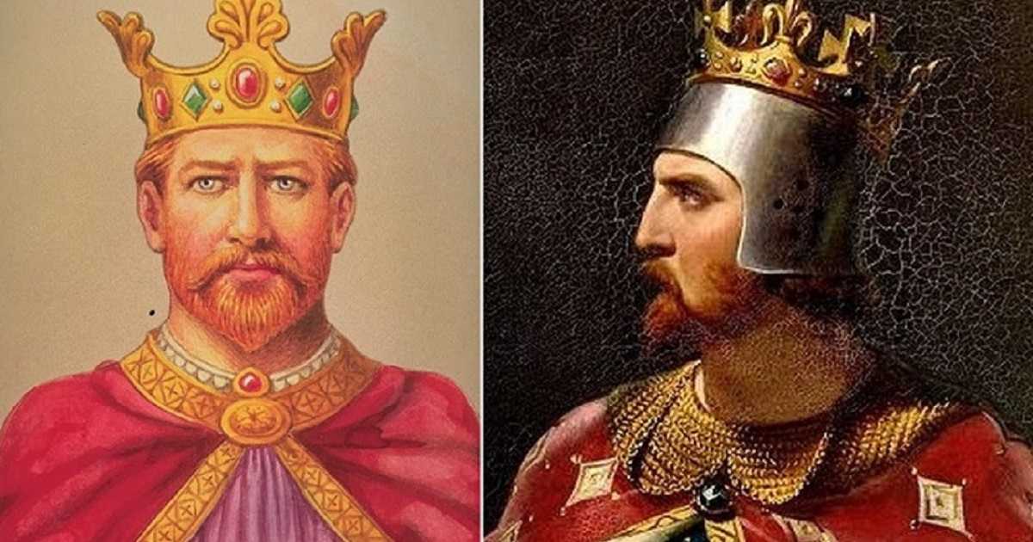
Рубрика «Факти історії»
Річард І (1157-1199) – англійський король (з 1189 р.)

Slide 11

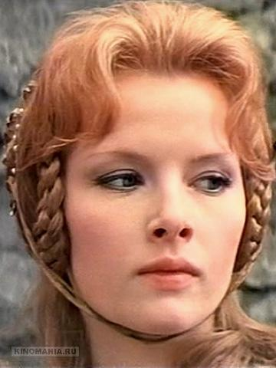
Рубрика «Мої асоціації»
Р-
О -
В -
Е -
Н –
А -

Slide 12

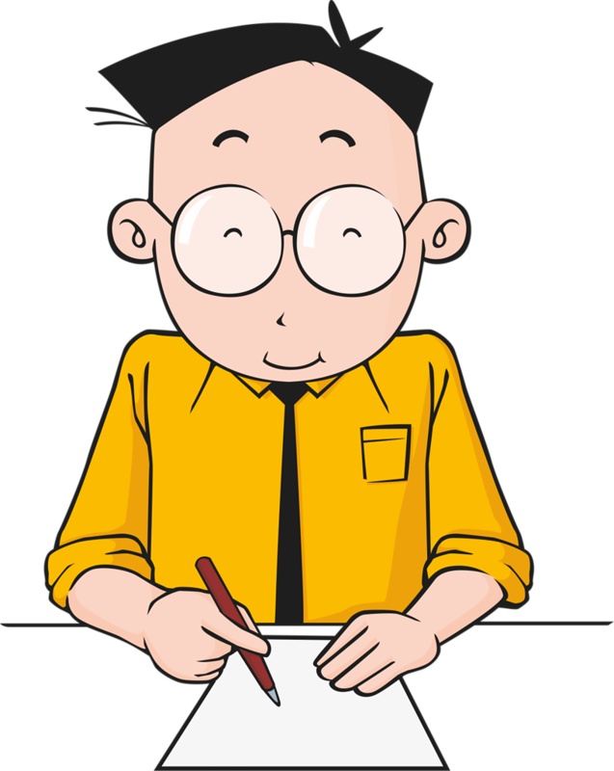
Гра «Хто швидше»
3 | 7 | 15 | 11 | 15 | 19 | 6 | 24 | 29 | 18 | 12 | 22 | 23 | 31

Slide 13
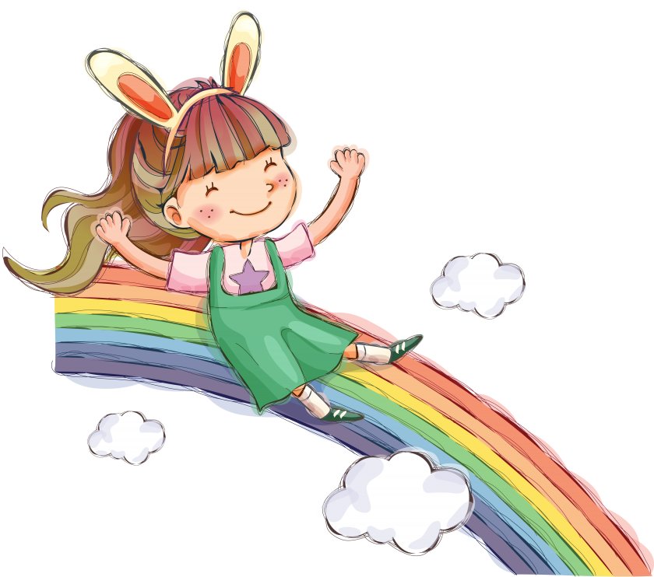
Творча робота
Умовте Седріка Ротервудського пробачити Айвенго і не позбавляти його
спадку.
Уявіть, що ви присутні на переговорах англосаксів і норманців. Розкажіть
про можливість компромісу між ними.
Уявіть, що Ви присутні на турнірі, де норманська знать принизила єврея
Ісаака. Заступіться за нього.

Slide 14

« Ланцюжок думок»
Надати стислі варіанти відповіді на питання.
Над чим змушує задуматися роман В. Скотта кожного із нас?
Чого повчає твір і що виховує?
Чим вас збагатив роман?

Slide 15
Домашнє завдання
Зробити виписки стосовно традицій та звичаїв народу в романі.

